Slide 1
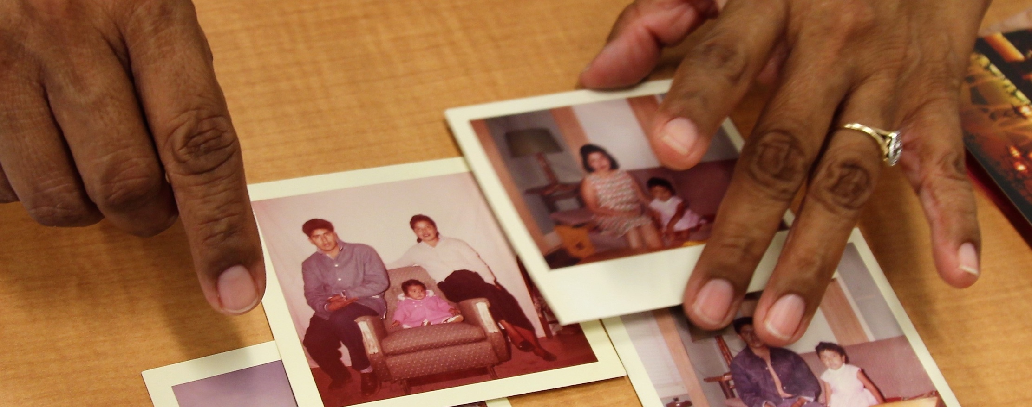
Archivos 101
Historia y Archivos de la Comunidad

Slide 2
Reconocimiento de Tierras Indigenas
La biblioteca de ASU reconoce las veintidós naciones indígenas que han poblado este terreno por siglos. Los cuatro campus de Arizona State University están ubicados en el valle del río salado en los territorios ancestrales de los pueblos indígenas, incluyendo las comunidades indígenas Akimel O’odham (Pima) y Pee Posh (Maricopa), de quien el cuidado y custodia de estas tierras nos permite estar aquí. La biblioteca de ASU reconoce la soberanía de estas naciones y busca fomentar un ambiente de éxito y posibilidad para los estudiantes y patrocinadores indígenas. Somos defensores de la incorporación de sistemas de conocimiento y metodologías de investigación indígenas dentro de las prácticas bibliotecarias. La biblioteca de ASU da la bienvenida a los miembros de Akimel O'odham y Pee Posh, y a todas las naciones nativas.

Slide 3
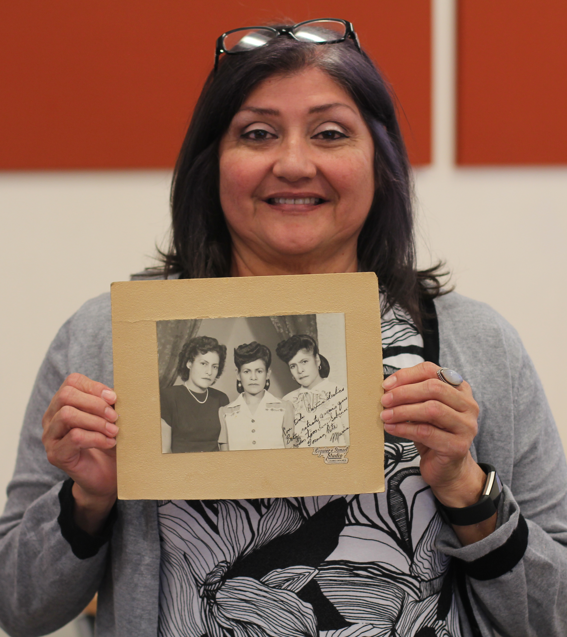
Iniciativa de Archivos Motivados Por la Comunidad
Establecida en 2017 con el apoyo de la
Fundación Andrew W. Mellon, CDA busca:
Trabajar con los archivistas comunitarios para preservar la historia y centrar sus experiencias y sabiduría.
Crear espacios seguros intergeneracionales e interseccionales que reinventen los archivos y apoyen el aprendizaje permanente.
Reconocer el trauma histórico y apoyar los proyectos de curación liderados por las comunidades que están rompiendo los ciclos de exclusión histórica.
Proveer acceso a colecciones de archivos y recursos bibliotecarios gratuitos.

Slide 4
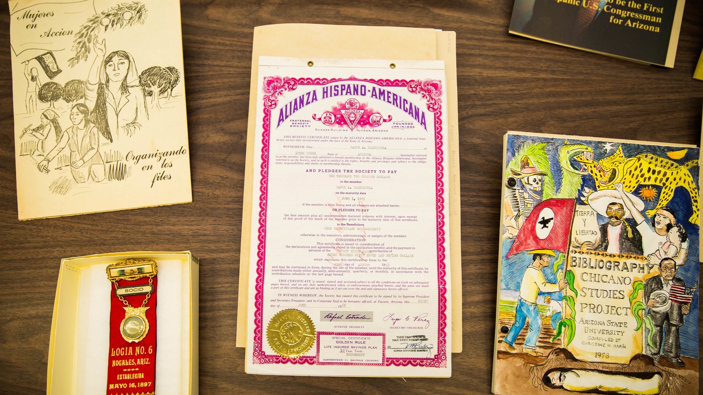
¿Qué es un Archivo y un Archivista?
Archivo: una cápsula del tiempo y espacio activo donde el pasado y el presente se fusionan. Contiene recursos primarios que preservan la historia de varias generaciones.
Archivista: evalúa, organiza, describe y conserva archivos.

Slide 5
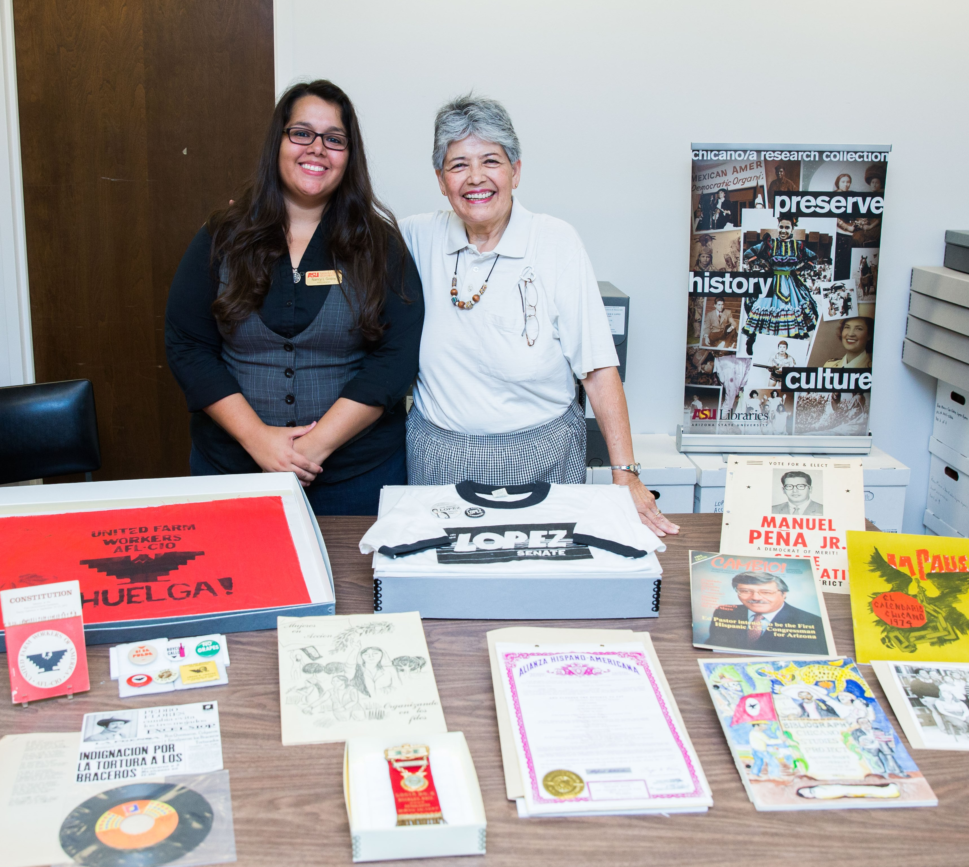
Colección de Investigación sobre Chicano/as
Establecida en 1970 por la Dr. Christine Marin cuando era estudiante durante el Movimiento Chicano - Derechos Civiles.
El archivo más grande del
estado que se enfoca en la historia latina. Tenemos colecciones sobre minería, trabajadores agrícolas, activismo, política, cultura e historia familiar.

Slide 6
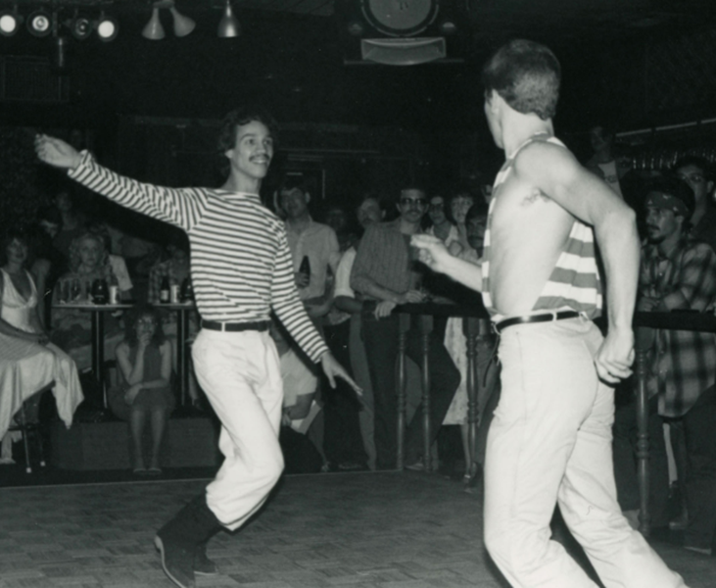
Archivos Conmemorativos
de Bj Bud
Documentan la historia LGBTQ desde finales de la década de 1970 hasta principios del 2000.
La colección lleva el nombre de una activista lesbiana local llamada Harlene "Bj" Bud.

Slide 7
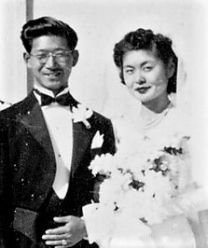
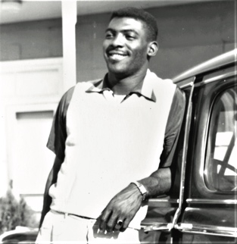
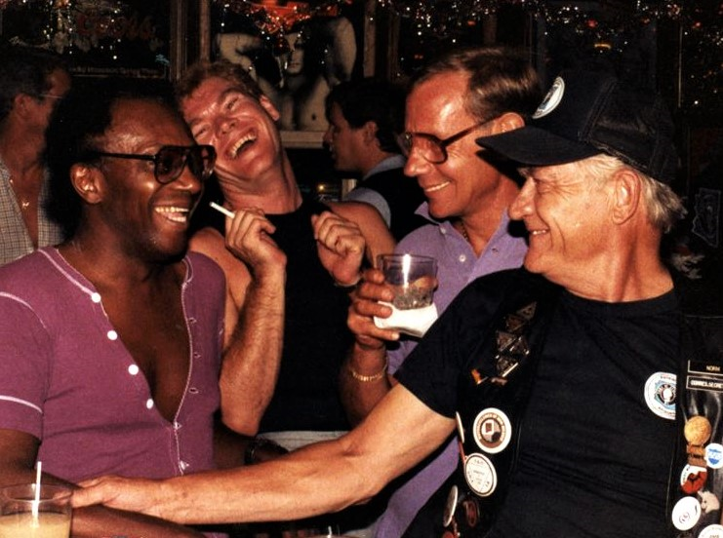
¿Por qué tenemos que preservar?
Arizona Archives Matrix Project (2012)
Las comunidades Latinas, Afrodescendientes, Asiáticas e Isleñas del Pacífico
y LGBTQ constituyen más del 42% de la población de Arizona, pero solo
están representadas en el 0 al 2% de las colecciones de archivo conocidas.

Slide 8
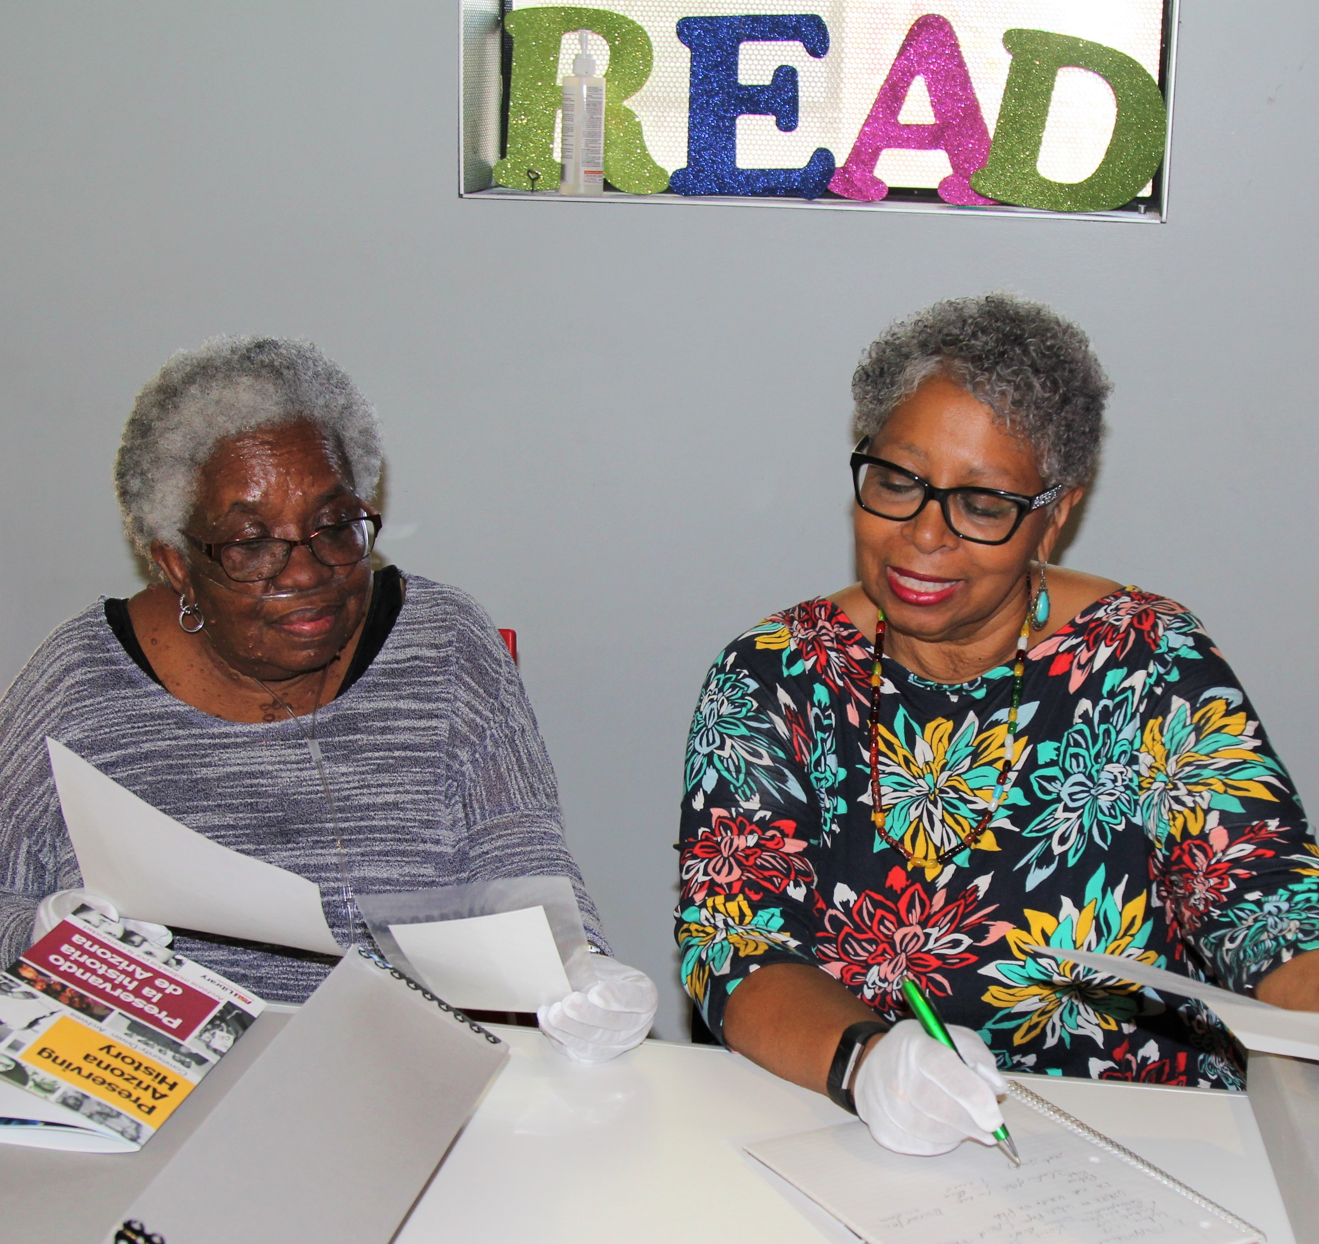
¡Listo/a para ser
un Archivista Comunitario! Aquí se incluyen algunos consejos útiles para comenzar.
Evalúe
Organice y Describe
Preserve

Slide 9
1. Evalúe
Realizar un inventario de material (personal o comunitario)
¿Qué tienes? ¿Dónde está?
Ejemplo: cartas, diarios, álbumes de recortes, fotografías, artefactos, registros genealógicos, historias orales y videos caseros.

Slide 10
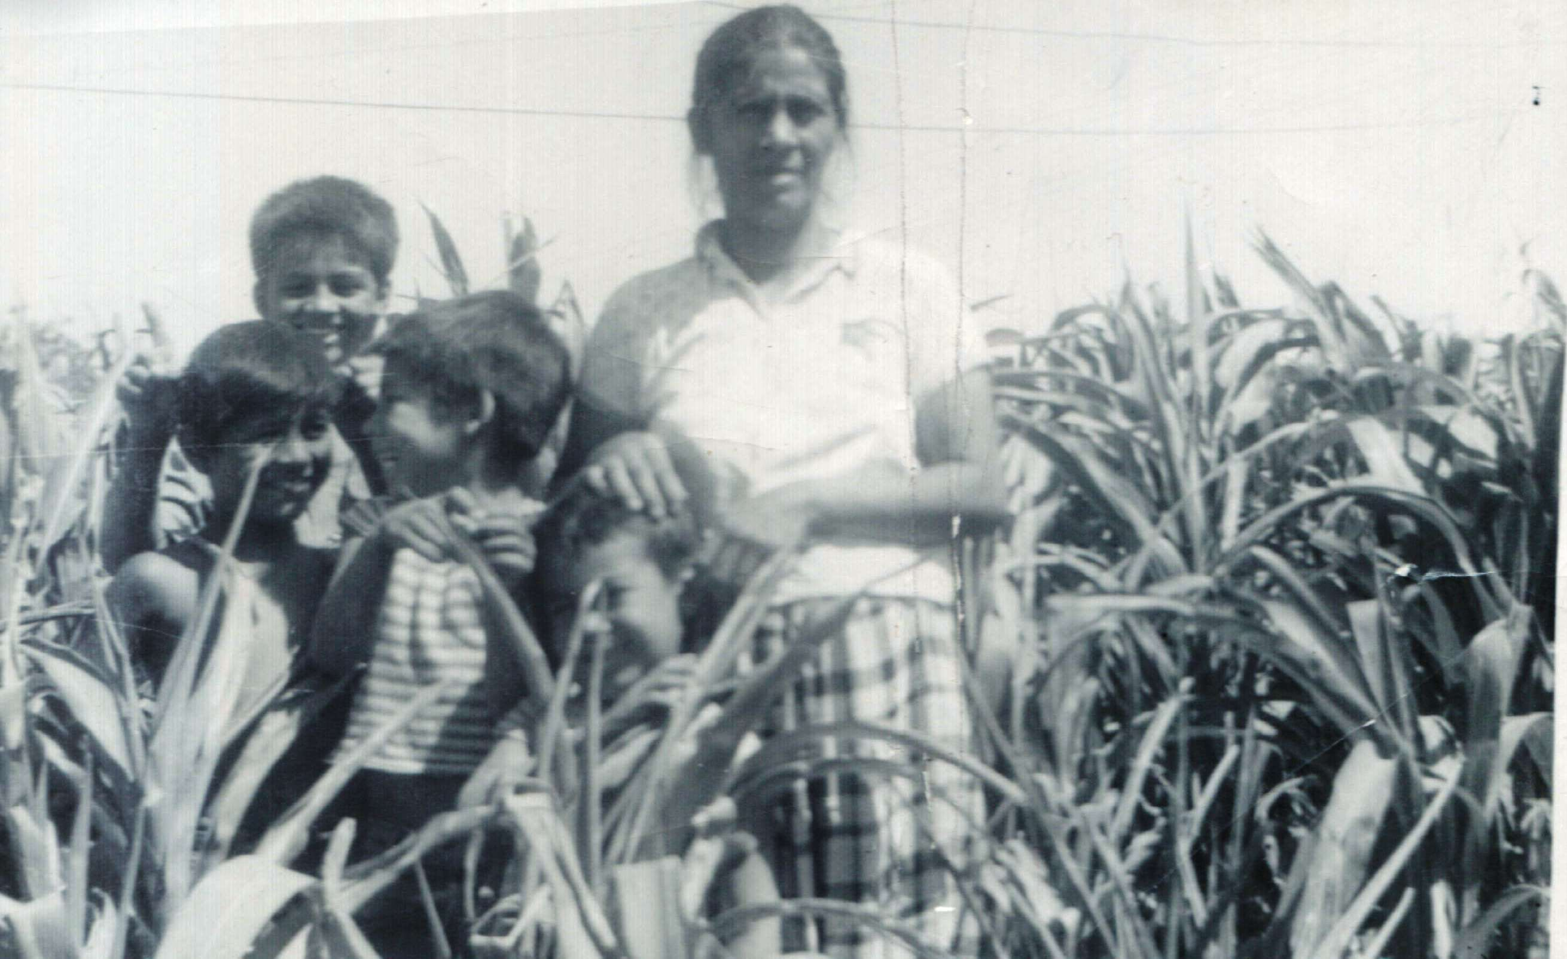
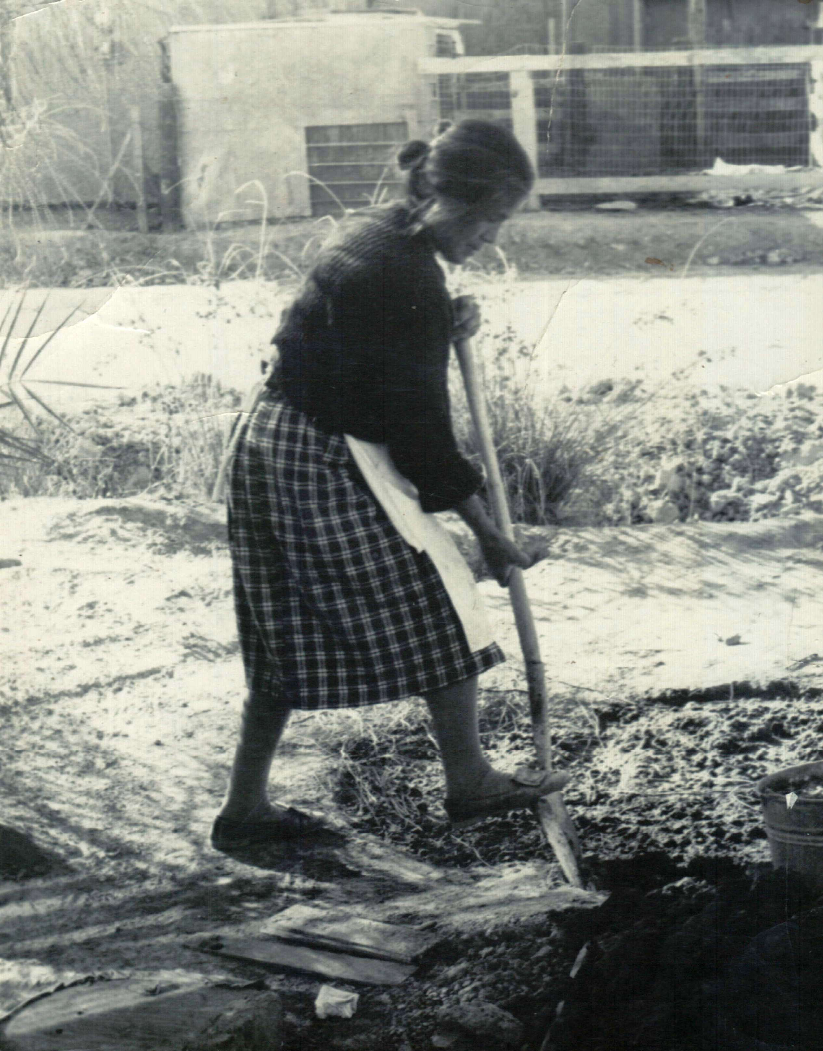
Actividad de Mostrar y Compartir: ¿Qué hay en su cápsula de tiempo o archivo?

Slide 11
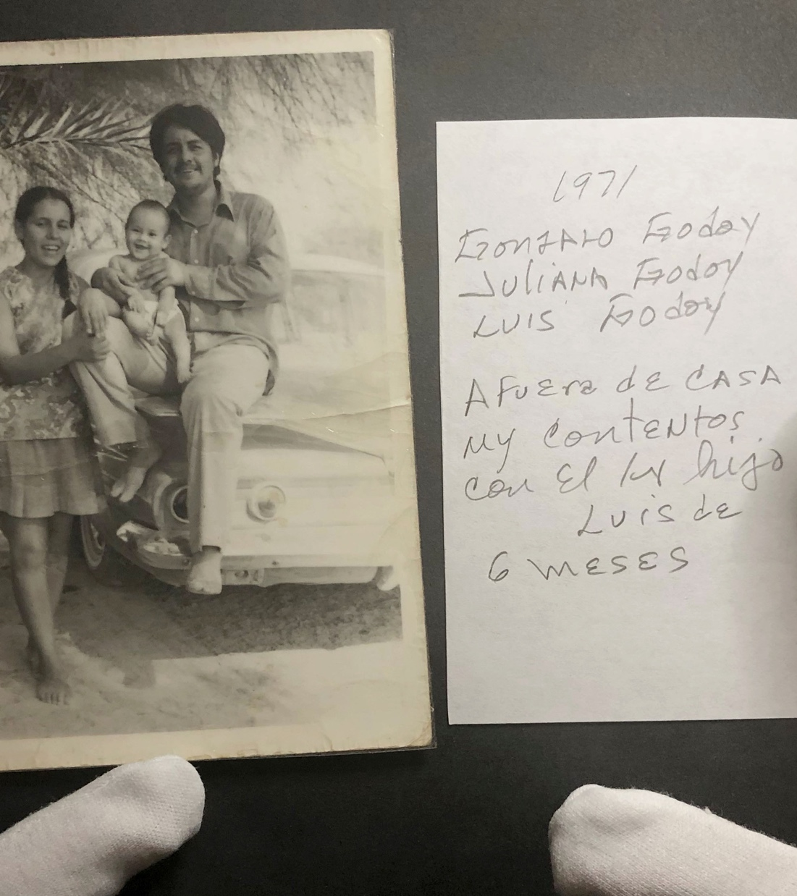
2. Organice y Describe
Organize el material por tipo o tema. identifique personas, lugares y fechas.
Junté información que le ayudará a crear un búsqueda de ayuda que identifica lo que hay en cada carpeta y caja.

Slide 12
Actividad de Analizar Fotos
¿Quién está en la foto?
¿Qué documenta la foto?
¿Dónde y cuándo fue tomada?

Slide 13
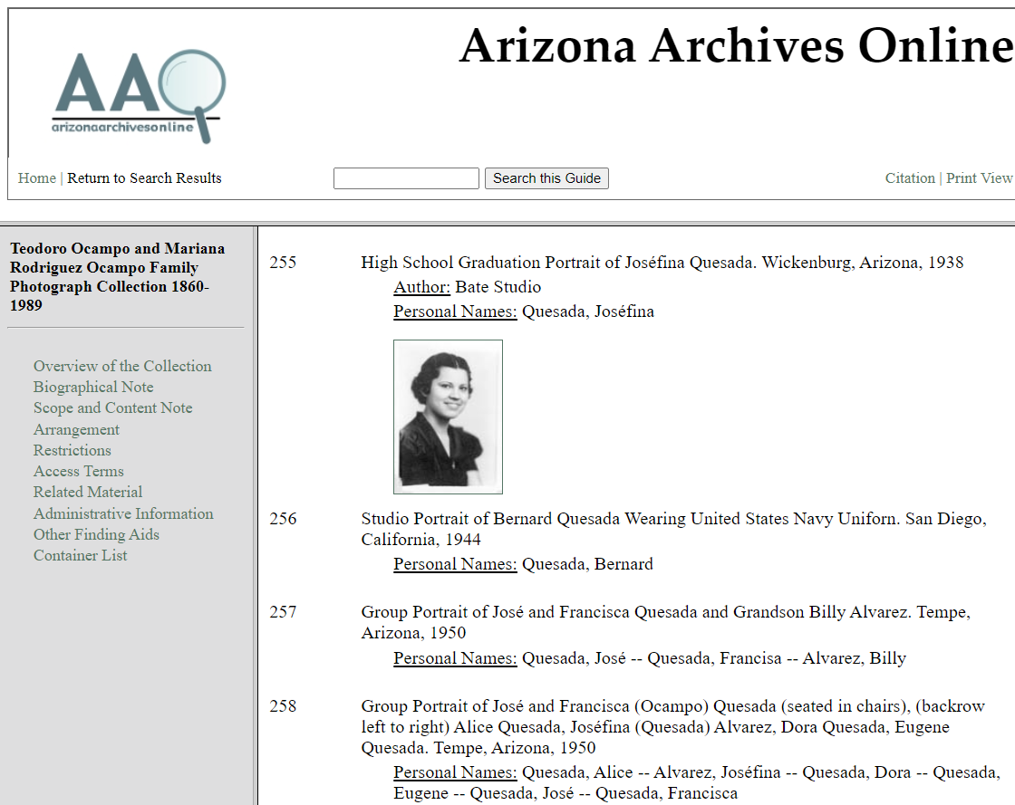
Actividad de Búsqueda de Ayuda Un documento que contiene información detallada o metadatos sobre su archivo.

Slide 14
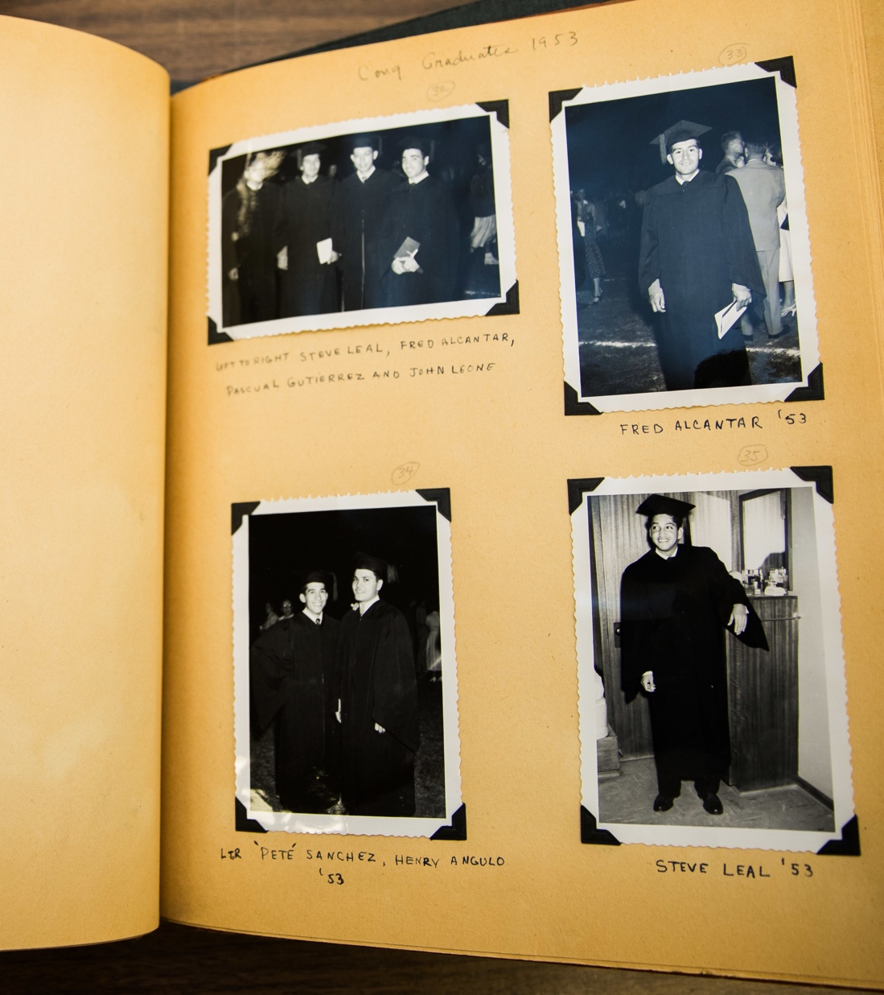
Álbumes de Fotos
y Álbumes de Recortes
Utilizan un adhesivo que hace material amarillo que puede dañar sus fotos si trata de despegarlas.
Si usas álbumes de fotos,
asegúrese que esten libres de ácidos y que no contengan pegamento, cinta, o otros adhesivos.

Slide 15
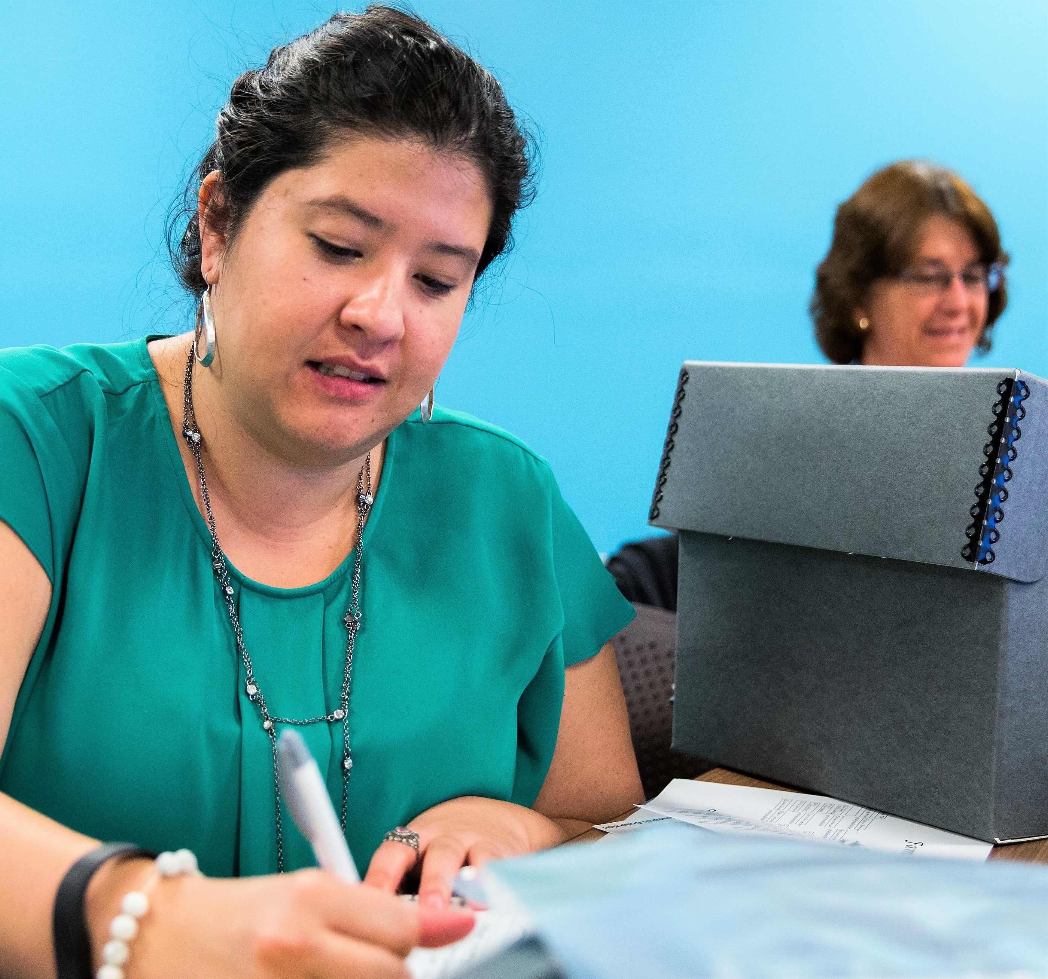
3) Preserve
Almacene en un lugar limpio y
seco y a temperatura estable
(menos de 70 ° F).
No lo guarde en el ático, el sótano, el garaje ni afuera.
Utilice materiales de archivo (carpetas y cajas libres de
ácido, mylar y guantes).
La biblioteca de ASU proporciona kits de archivos gratuitos a los archivistas de la comunidad.

Slide 16
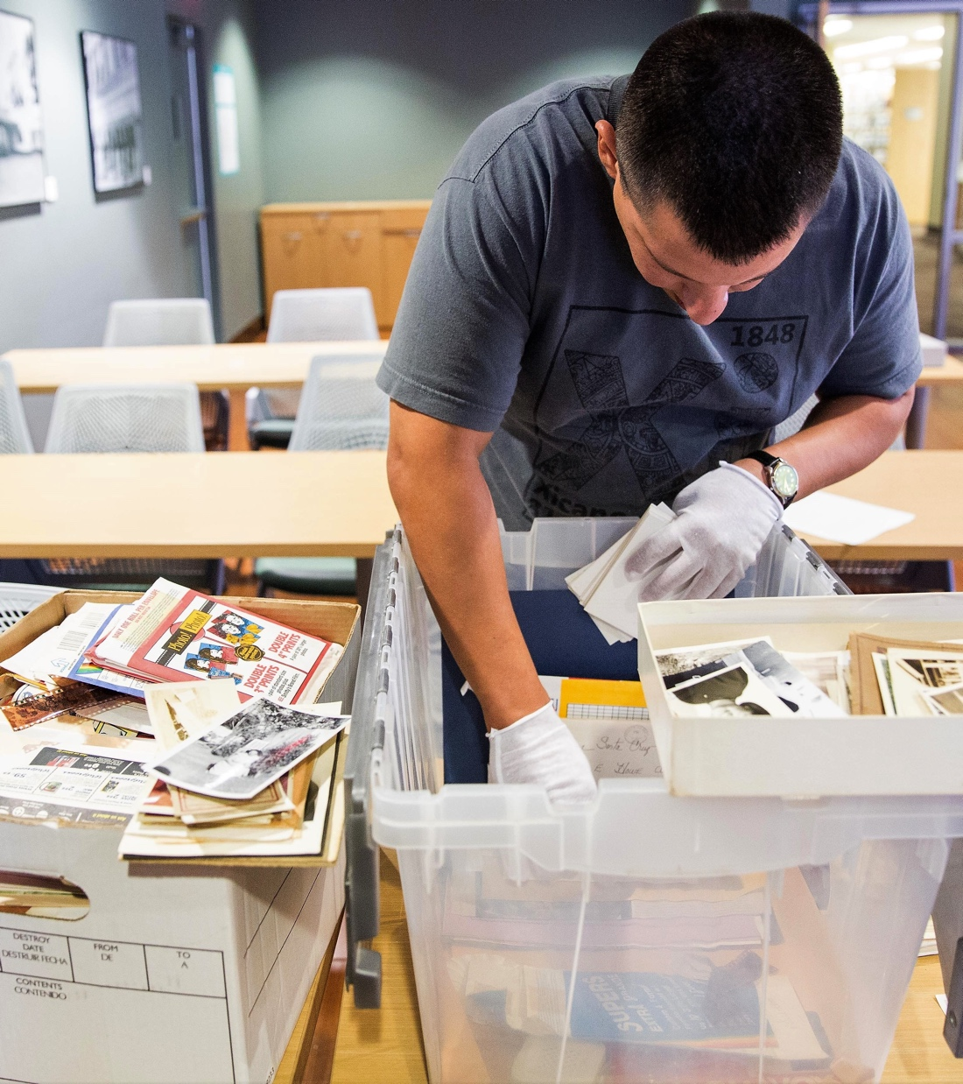
Alternativas Más Baratas
Si no tiene suministros, use alternativas más baratas como recipientes de plástico, cajas sin ácido, o bolsas con cierre hermético para almacenar sus archivos.

Slide 17
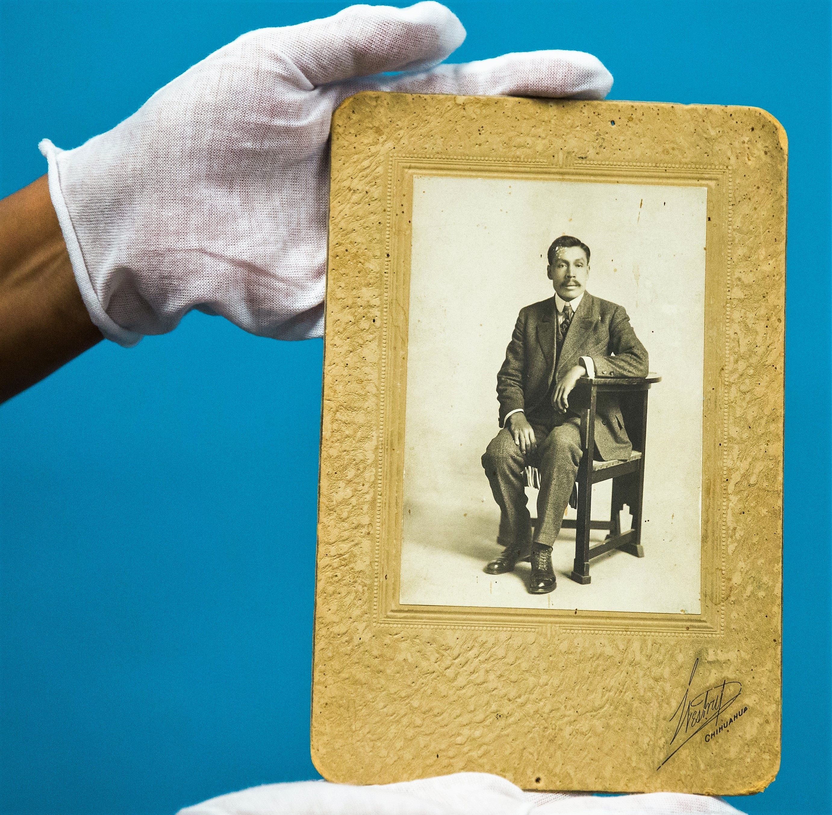
Daño de Agua
Requiere atención inmediata porque el moho crece después de 48 horas en temperatura y
humedad alta.
Secar fotografías al aire es la forma más potente de evitar más daños.

Slide 18
4. Preservación Digital
Proceso de evaluar, organizar y describir sus archivos digitales de manera similar a sus archivos
físicos. Le recomendamos que
siga los siguientes pasos iniciales.
• Convierta sus películas caseras (VHS) en archivos digitales.
• Escanee sus fotografías originales y cree copias digitales.
• Establezca un sistema de respaldo para su computadora, cámara y teléfono.

Slide 19
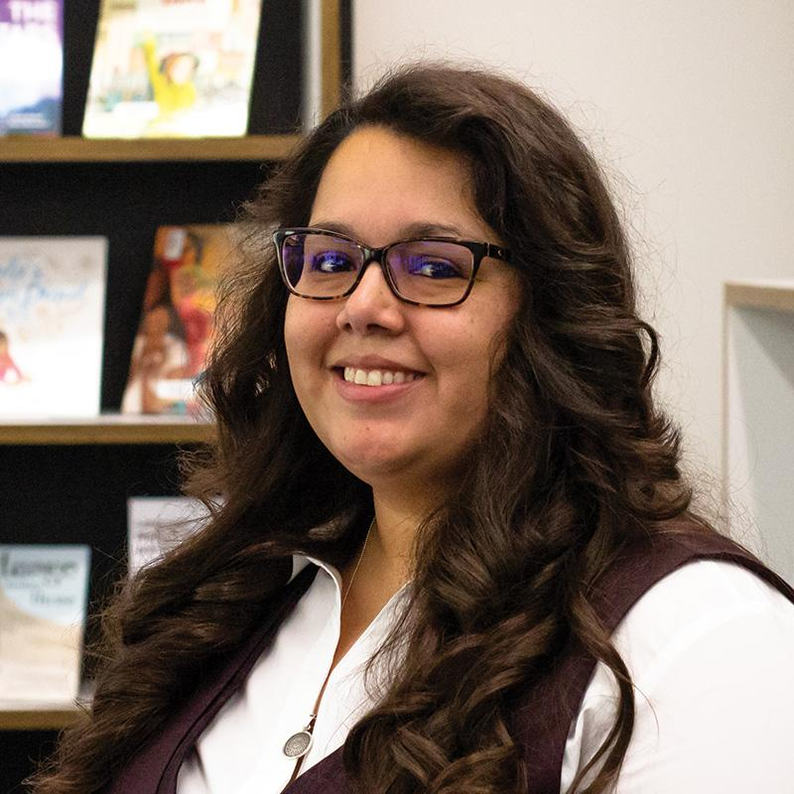
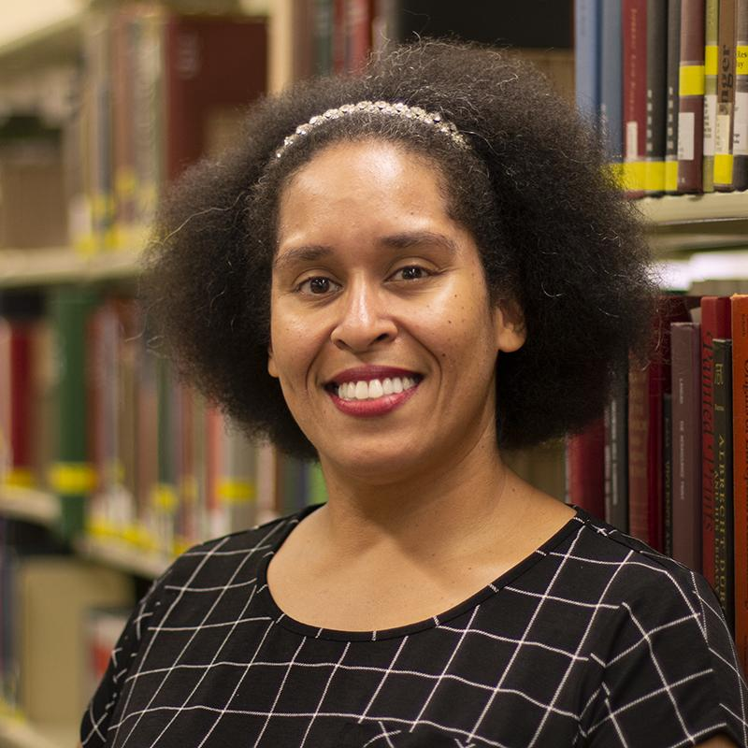
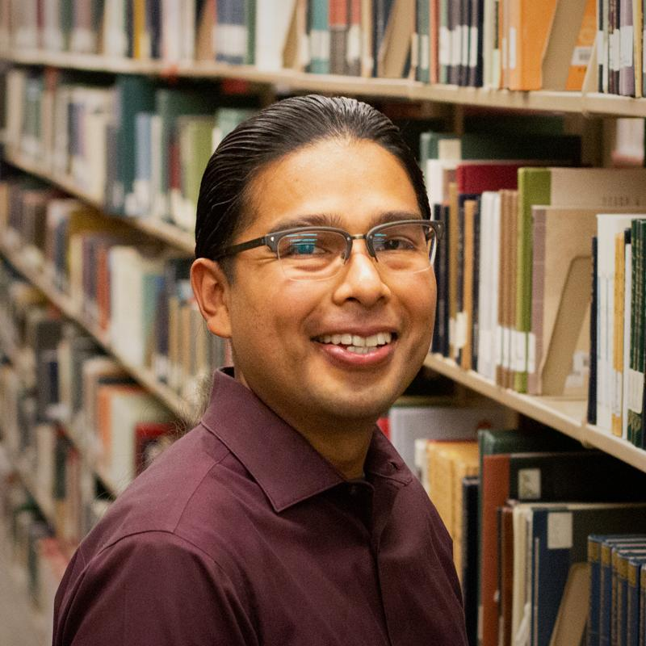
Initiativa de Archivos Motivados por la Comunidad ¡Contáctenos!
Nancy Godoy Archivist, Chicano/a Research Collection
Head, Community-Driven Archives Initiative
Jessica Salow Archivist, Black Collections
Alex Soto
Director, Labriola National American Indian Data Center

Slide 20
Thank you for joining us!
¡Visite nuestro sitio web!
lib.asu.edu/communityarchives

